Slide 1
第三节 n阶行列式的定义
一、概念的引入
二、n阶行列式的定义
三、小结、思考题

Slide 2
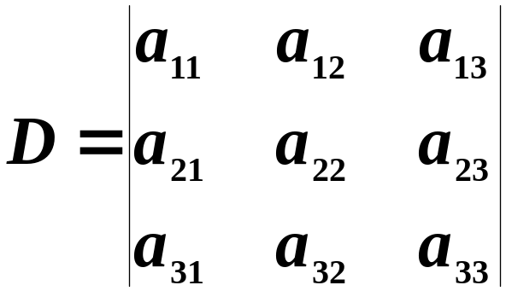




一、概念的引入
三阶行列式
说明
（1）三阶行列式共有 项，即 项．
（2）每项都是位于不同行不同列的三个元素的
乘积．

Slide 3






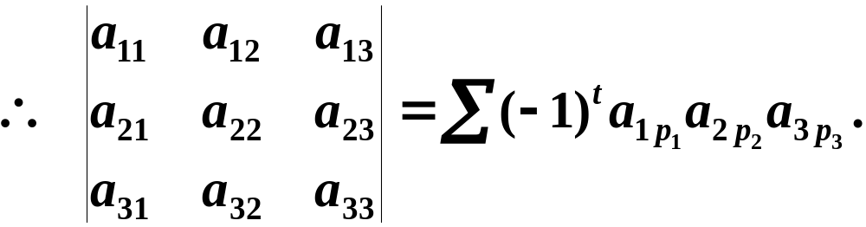
（3）每项的正负号都取决于位于不同行不同列
的三个元素的下标排列．
例如
列标排列的逆序数为
偶排列
列标排列的逆序数为
奇排列

Slide 4
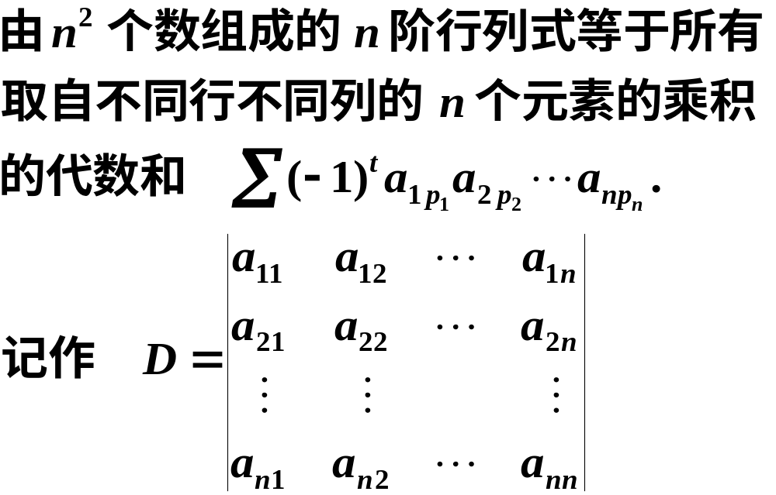
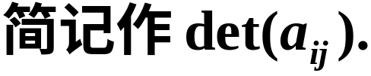
二、n阶行列式的定义
定义

Slide 5
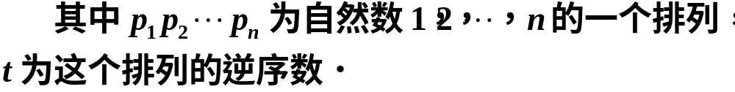
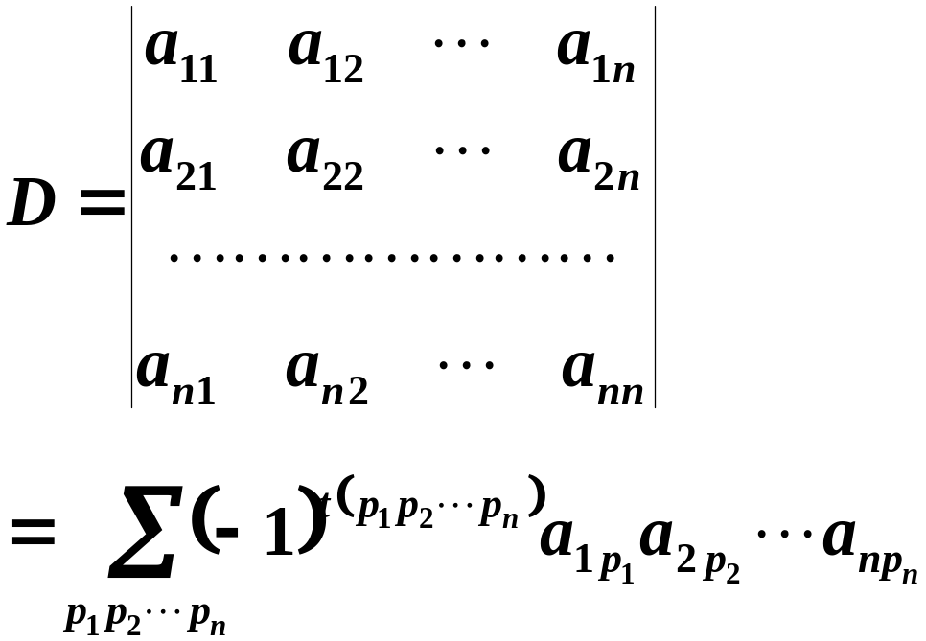

Slide 6

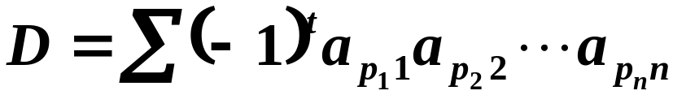


定理2 阶行列式也可定义为
其中 为行标排列 的逆序数.
证明
按行列式定义有

Slide 7

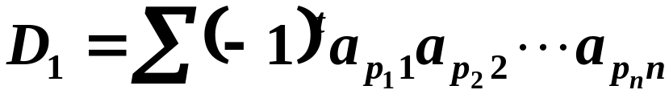
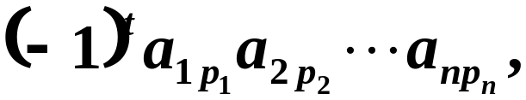

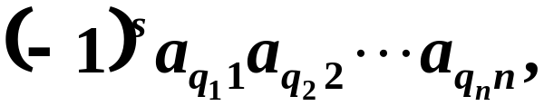
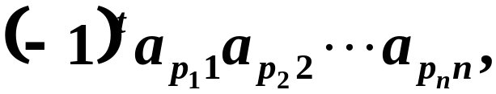
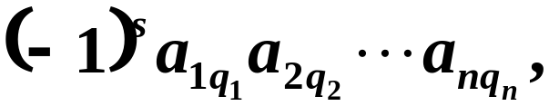

记
对于D中任意一项
总有且仅有 中的某一项
与之对应并相等;
反之,
对于 中任意一项
也总有且仅有D中的某一项
与之对应并相等,
于是D与
中的项可以一一对应并相等,
从而

Slide 8
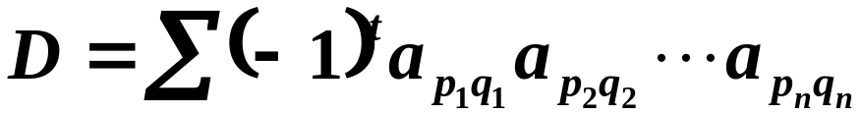



定理3 阶行列式也可定义为
其中 是两个 级排列，为行
标排列逆序数与列标排列逆序数的和.
例1 试判断 和
是否都是六阶行列式中的项.
解
下标的逆序数为
所以 是六阶行列式中的项.

Slide 9

下标的逆序数为
所以 不是六阶行列式中的项.

Slide 10






例2 在六阶行列式中，下列两项各应带什么符号.
解
431265的逆序数为
所以 前边应带正号.

Slide 11


行标排列341562的逆序数为
列标排列234165的逆序数为
所以 前边应带正号.

Slide 12

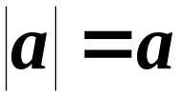
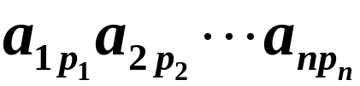
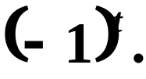
说明
1、行列式是一种特定的算式，它是根据求解方程个数和未知量个数相同的一次方程组的需要而定义的;
2、 阶行列式是 项的代数和;
3、 阶行列式的每项都是位于不同行、不同列 个元素的乘积;
4、 一阶行列式 不要与绝对值记号相混淆;
5、 的符号为

Slide 13
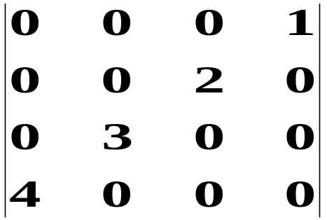
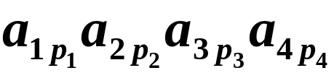

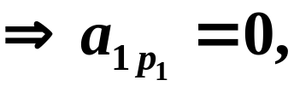



例3 计算对角行列式
解
分析
展开式中项的一般形式是
所以 只能等于 ,
从而这个项为零，
同理可得

Slide 14
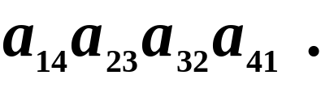
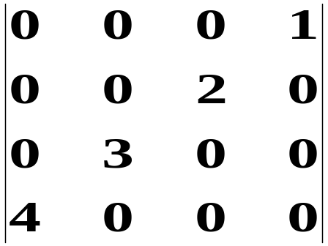
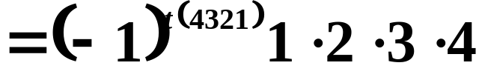

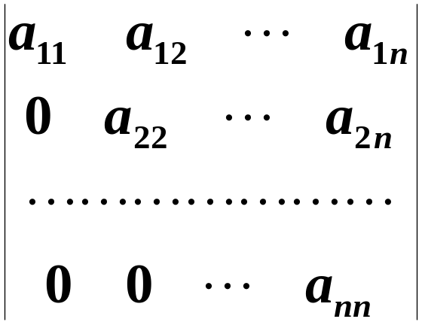
即行列式中不为零的项为
例4 计算上三角行列式

Slide 15
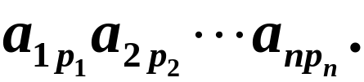




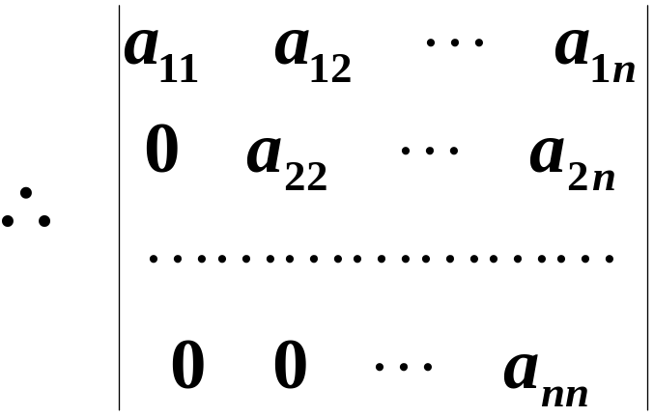
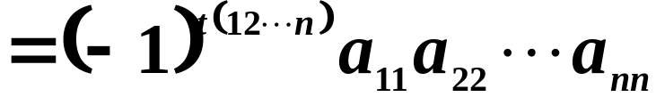

解
分析
展开式中项的一般形式是
所以不为零的项只有

Slide 16
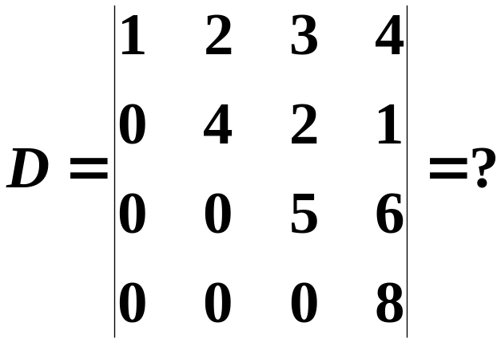
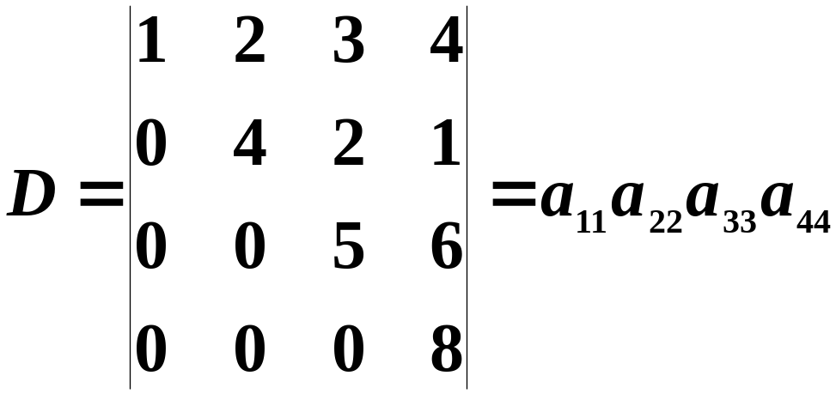

例5

Slide 17
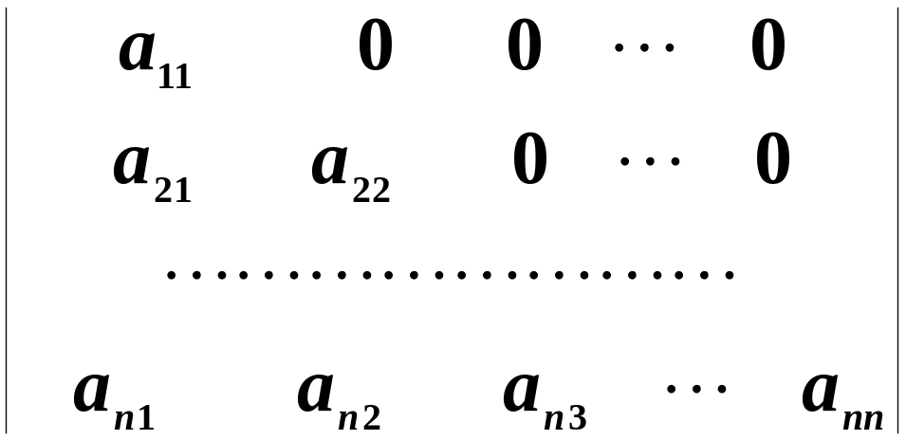

同理可得下三角行列式

Slide 18
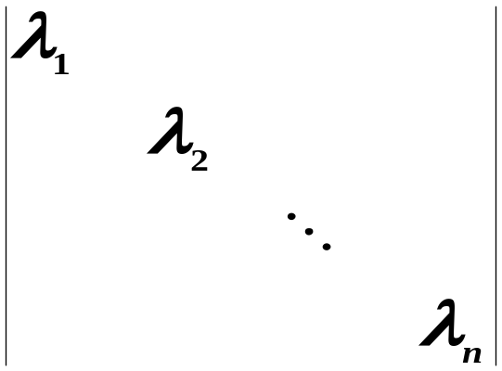

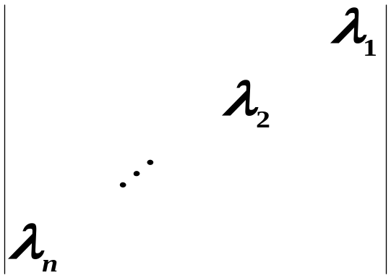
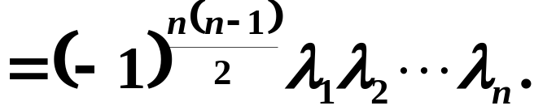
例6 证明对角行列式

Slide 19

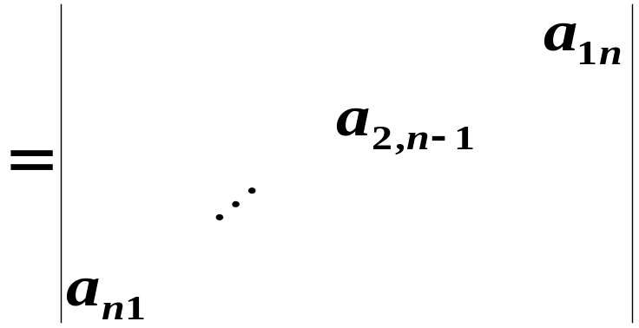
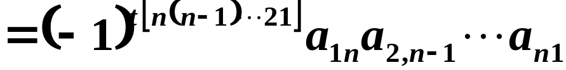
证明
第一式是显然的,下面证第二式.
若记
则依行列式定义
证毕

Slide 20
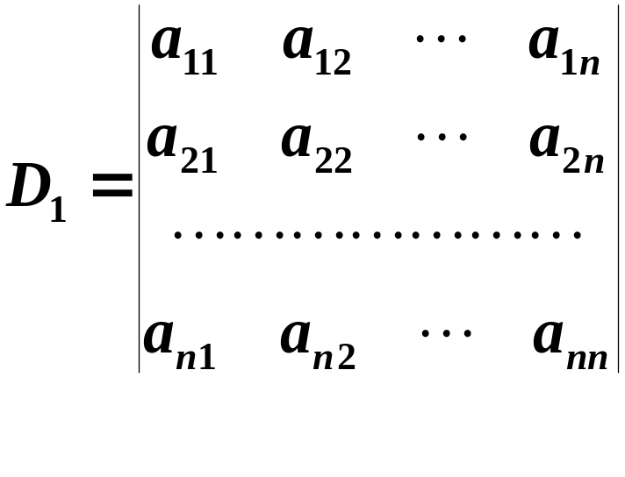
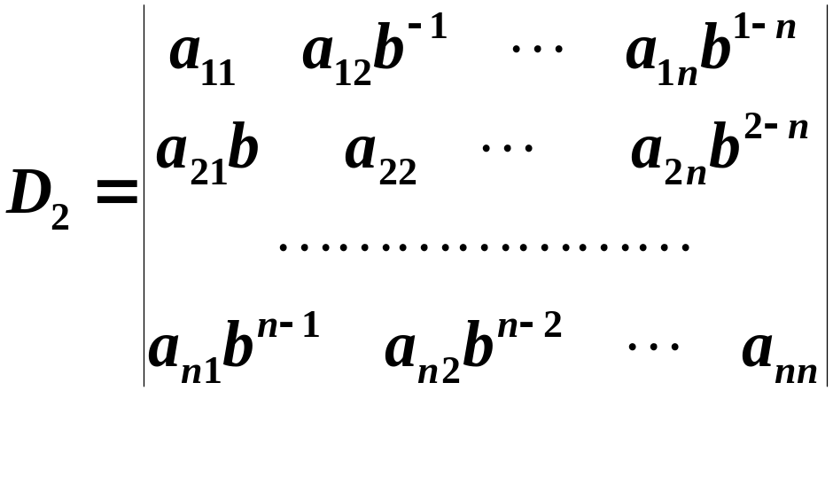

例7
设
证明
证
由行列式定义有

Slide 21
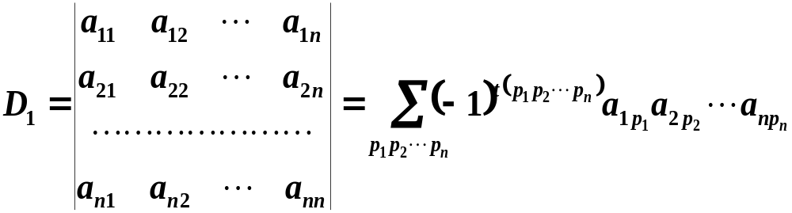
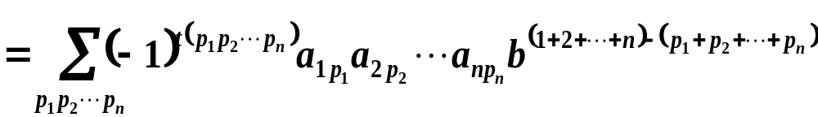

Slide 22
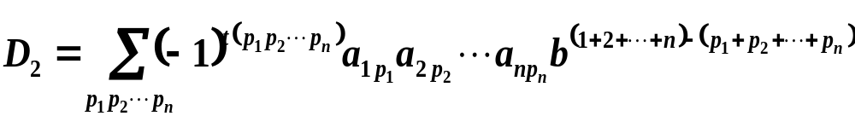
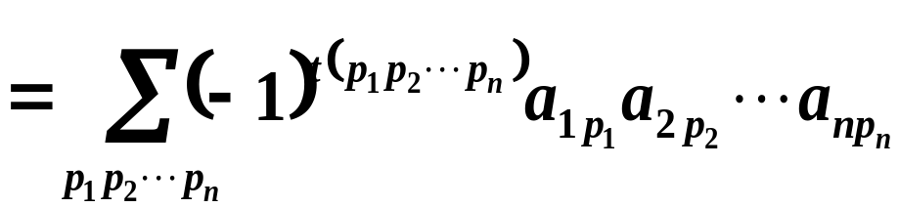
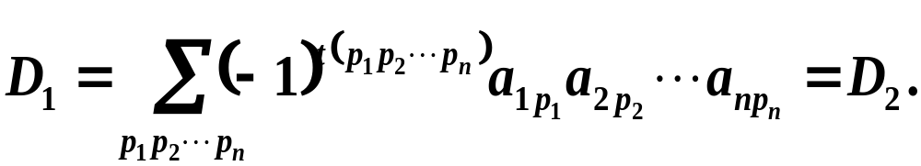
由于
所以
故

Slide 23

三、小结
1 、行列式是一种特定的算式，它是根据求解方程个数和未知量个数相同的一次方程组的需要而定义的.
2、 阶行列式共有 项，每项都是位于不同行、不同列 的 个元素的乘积,正负号由下标排列的逆序数决定.

Slide 24
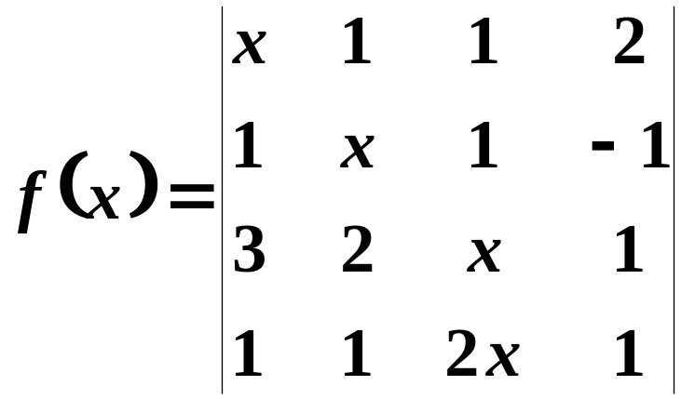

思考题
1、已知

Slide 25
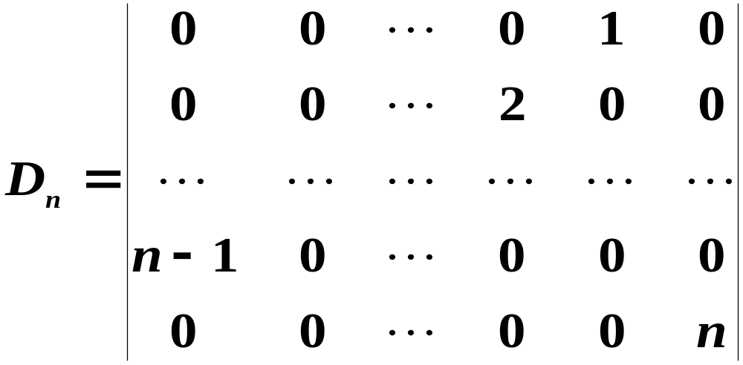
2、 用行列式的定义计算

Slide 26

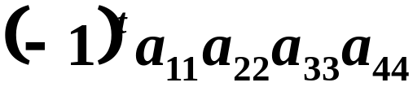
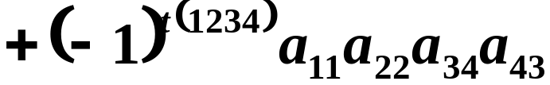
思考题解答
1、解：
含 的项有两项,即
对应于

Slide 27
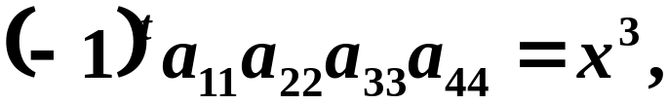
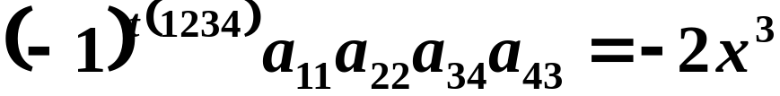


Slide 28
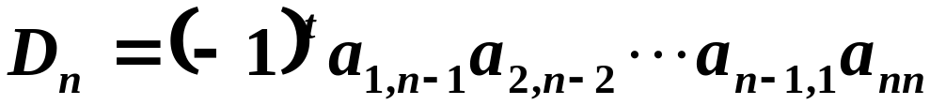
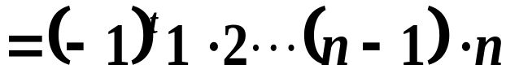
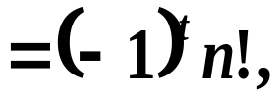




2、解：

